Slide 1

运算符
Add anything what you want and what you like.
教师：赵艳萍
Notes:
更多模板请关注：https://haosc.taobao.com

Slide 2
目录
CONTENTS
01
Part one
运算符优先级
02
Part two
实例

Slide 3
01
Part one
运算符优先级

Slide 4



运算符
什么是运算符优先级？

Slide 5
运算符
算术运算符
赋值运算符
关系运算符
逻辑运算符

Slide 6
运算符
算术运算符
* /
+ -
关系运算符
<= < > >=
== !=
赋值运算符
=
逻辑运算符
and or not

Slide 7
02
Part two
实例

Slide 8
实例
练习1：下列程序的运行结果
True

Slide 9
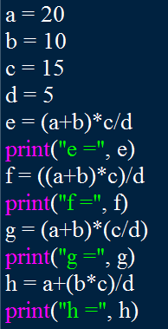
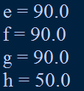
实例
练习2：下列程序的运行结果是

Slide 10
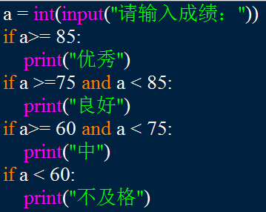
实例
练习3：实现一个成绩等级划分的判断：60以下不及格，60-74为中，75-84为良好，85以上为优秀
a = int(input(“请输入成绩：”))

Slide 11
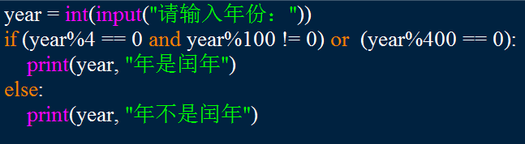
实例
练习4：输入年份，自动判断是否是闰年
什么是闰年：1.能被4整除但是不能被100整除
2.能被400整除

Slide 12

实例
练习5：下列程序的输出结果是（）
False False
True False
False True
True True

Slide 13

实例
练习6：下列程序的输出结果是（）
A.3 B. 7 C.19 D.21

Slide 14

实例
练习7：下列程序的输出结果是（）
A.好好好好学学习习
B. 好好学习好好学习
C.好好学习2
D.好好学习*2

Slide 15
THANK YOU
Add anything what you want and what you like.
教师：赵老师

